Slide 1
补条件
R·二年级下册

Slide 2
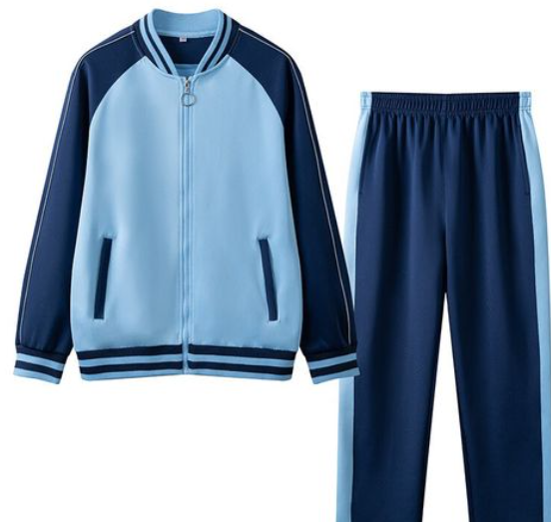
问题导入
这套衣服一共多少钱？
补充条件
?
怎样才能知道整套衣服的价钱呢？
上衣：15元

Slide 3
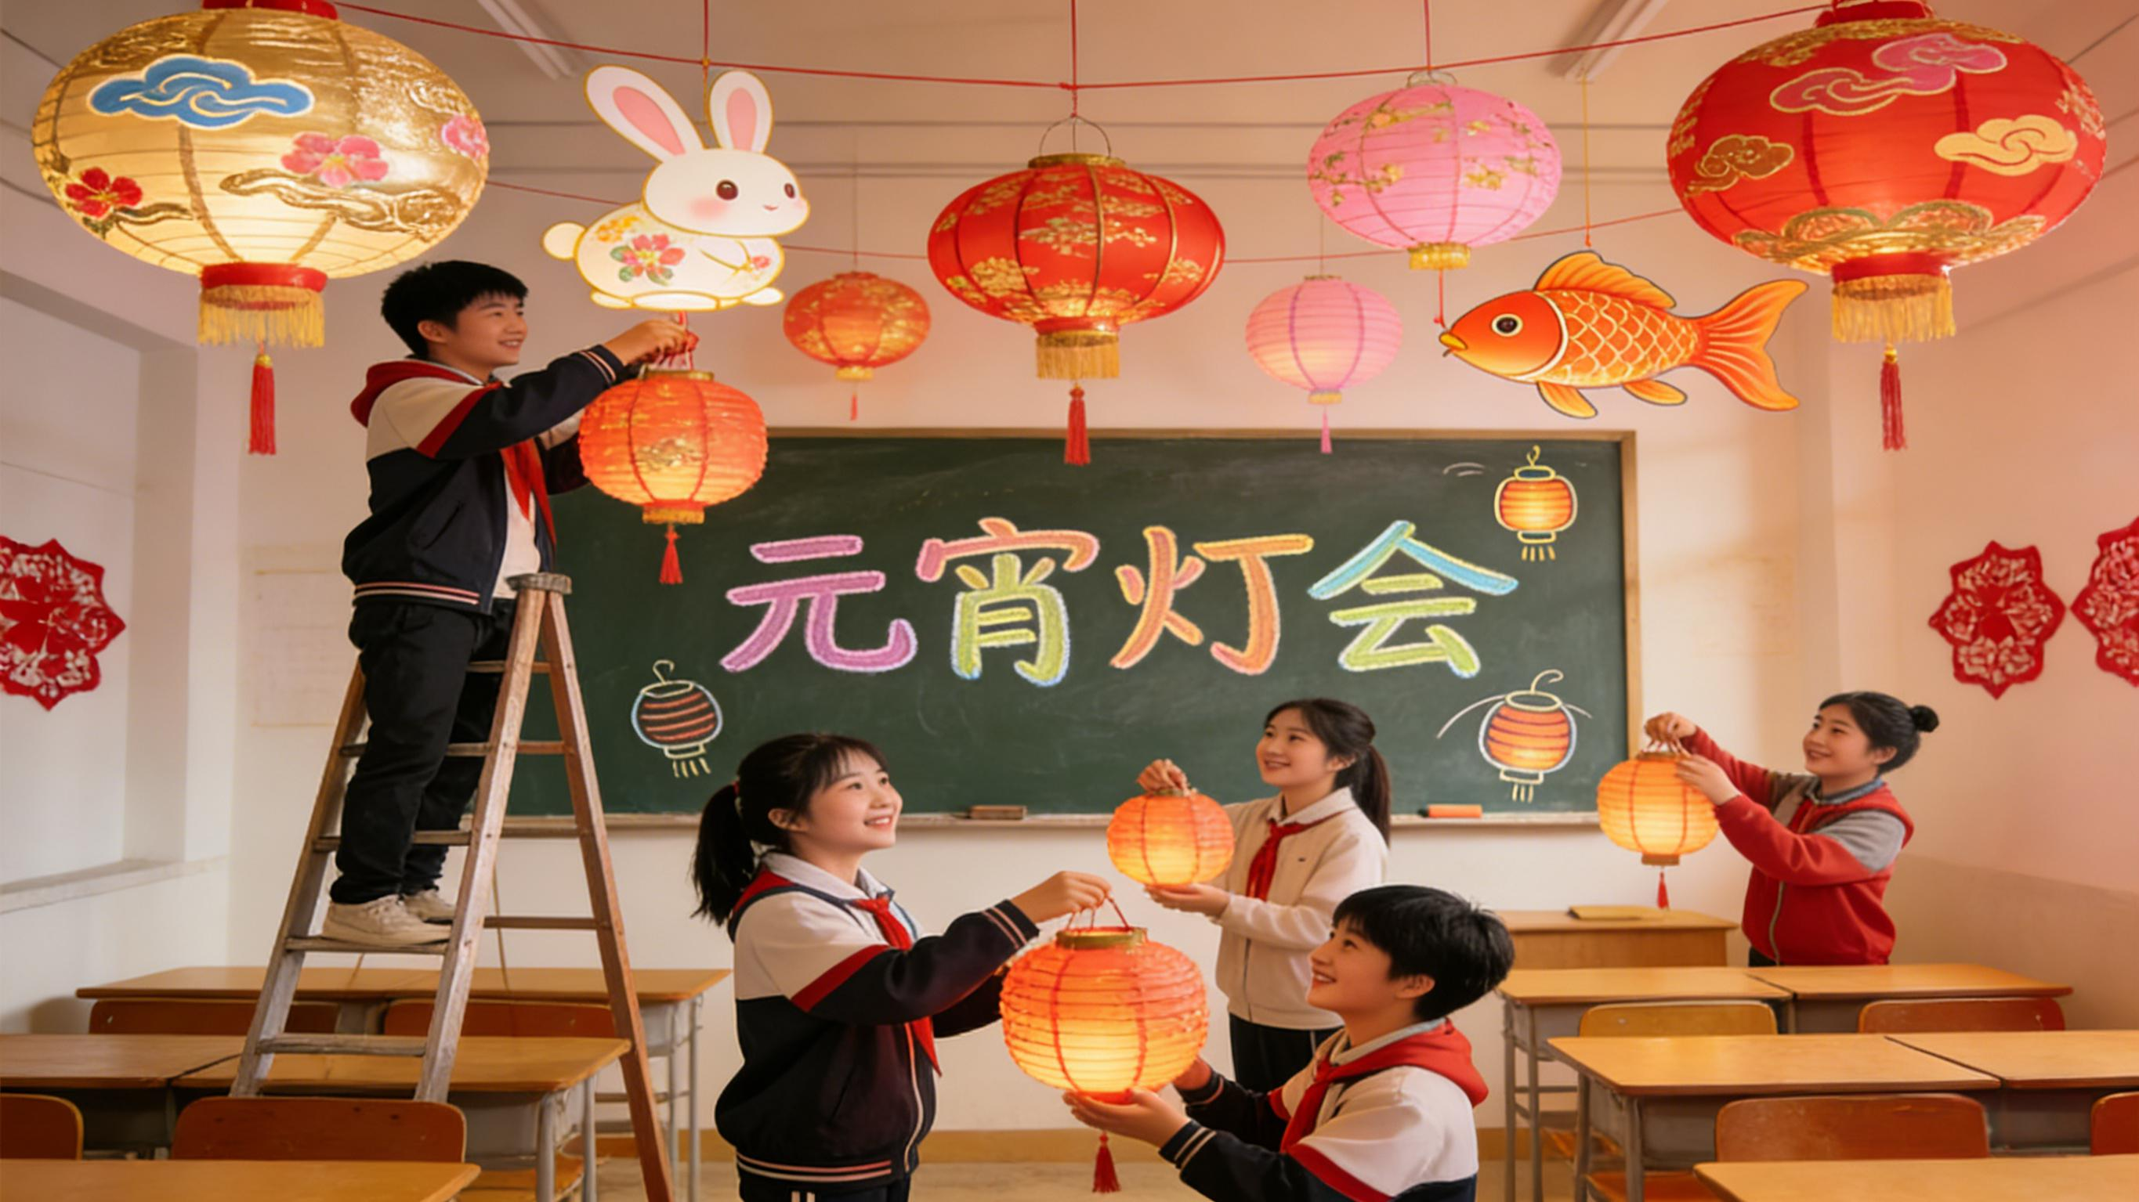
学校要举办元宵灯会，同学们一起用灯笼布置教室。

Slide 4



探索新知
7
同学们在教室里挂了8个 ， 。挂了多少个 ？请你口头补充合适的条件并解答。
补充的条件要反映出金鱼灯笼和莲花灯笼之间的数量关系。小组讨论并补充条件。
猜一猜，两种灯笼可能存在什么样的数量关系呢？
通过读题，你获得了哪些数学信息？

Slide 5

7
同学们在教室里挂了8个 ， 。挂了多少个 ？请你口头补充合适的条件并解答。
总和
1. 和 一共有19个。
比 多5个。
相差
8＋5=13(个)
19－8=11(个)
还有其他的条件吗？
相差
3. 比 少2个。
4. 的个数是 的2倍。
倍数
8－2=6(个)
8÷2=4(个)

Slide 6



从补充条件解答这道题的不同方法和过程中，可以发现什么？
虽然要求的问题相同，但根据不同的数量关系可以补充不同的条件。
补充的条件要合理。例如，如果补充的是它们的总数，必须超过8个。

Slide 7


随堂练习
1.
根据已知条件和问题，提出问题或补充合适的条件，再解答。
(1)同学们挂了42个红气球、7个黄气球。
？
(2)老师买了45个 ， 。买了多少个 ？
一共挂了多少个气球
42+7=49(个)
买 的数量是 的5倍
45÷5=9(个)
[教材P35 做一做 第2题]

Slide 8
2.
要使下面的问题用加法解决，可以补充怎样的条件？
（1）一盆月季花原价9元，____________________。现在一盆月季花多少钱？
（2）李爷爷买了18棵桃树苗，__________________。李爷爷买了多少棵杏树苗？
现价比原价多2元
9 + 2 = 11(元)
桃树苗比杏树苗少6棵
18 + 6 = 24(棵)
[教材P37 练一练 第5题]

Slide 9
课堂小结
通过本节课的学习，你有什么收获？

Slide 10
巩固练习
见“状元成才路”系列丛书《创优作业100分》和《状元作业本》对应课时作业。

